Slide 1
SKYWATCH
Entendimiento general
https://skywatch.com/

Slide 2
01
PRODUCTOS
02
INDUSTRIAS
CONTENIDO
03
PARTNERS
04
PRECIOS COMERCIALES
05
PROCESO Y ALCANCES

Slide 3
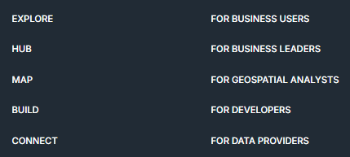
PRODUCTOS
EXPLORE
HUB
MAP
BUILD
CONNECT

Slide 4
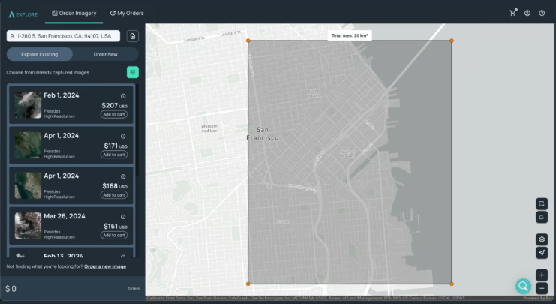
PRODUCTOS
EXPLORE
Acceso Simplificado a Datos de Observación
Terrestre
Más de 700 sensores al alcance Descubre y adquiere datos históricos o por
encargo de los principales proveedores de datos
del mundo, en una plataforma intuitiva y fácil de usar.
Paga solo lo que usas Colaboramos con proveedores para reducir el área mínima de compra y hacer los datos más accesibles a tu presupuesto.
Sin contratos adicionales Unificamos precios entre proveedores y ofrecemos un único EUDLA, eliminando la necesidad de gestionar múltiples contratos.

Slide 5
EO
PRODUCTOS
EXPLORE

Slide 6
PRODUCTOS
HUB para organizaciones: Solución integral para empresas, agencias y entidades que necesitan gestionar datos geoespaciales en sus operaciones.
Acceso democratizado a datos: Facilita el uso de datos geoespaciales sin requerir grandes inversiones o especialistas dedicados.
Optimización y retorno de inversión (ROI): Proporciona herramientas para maximizar el valor de los datos, centralizar políticas de adquisición y uso, y optimizar los costos en toda la organización.
Gestión unificada y simplificada: Estandariza el formato de los datos, permitiendo su fácil acceso y publicación en todas las aplicaciones GIS de la organización.
Soporte técnico especializado: Servicios de soporte 24/7 para supervisar y optimizar el uso de datos, y asesoramiento en nuevas fuentes de información.
HUB
Projects
Payment Methods
Approvals
Product Library
User Management
Metrics
Ordering and Visualization

Slide 7
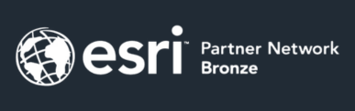
Facilita la integración de datos de observación terrestre actualizados y de alta calidad directamente en ArcGIS y otros softwares GIS, permitiendo a los usuarios acceder a información precisa y premium sin complicaciones.
PRODUCTOS
MAP
Socio de Esri desde el 2022

Slide 8
PRODUCTOS
BUILD
Solución Integrada para Geodatos Permite la integración directa de descubrimiento, compra y publicación de datos geoespaciales en aplicaciones, facilitando a los usuarios acceder y trabajar con datos relevantes dentro de sus sistemas.
Acceso a una Amplia Base de Clientes Con una base de 7500+ organizaciones, da acceso a una red extensa de usuarios, conectándolos a través de un único SkyWatch ID para un inicio de sesión universal en aplicaciones de la plataforma.
Generación de Ingresos Al incrementar el uso de la aplicación y facilitar transacciones de datos dentro de ella, permite obtener ingresos compartidos por la venta de datos en la plataforma.
API Probada y Escalable BUILT se basa en una API sólida y bien documentada, respaldada por la infraestructura de SkyWatch, que ha entregado millones de kilómetros cuadrados de datos. Además, cuenta con soporte técnico para la integración de servicios de la plataforma.

Slide 9
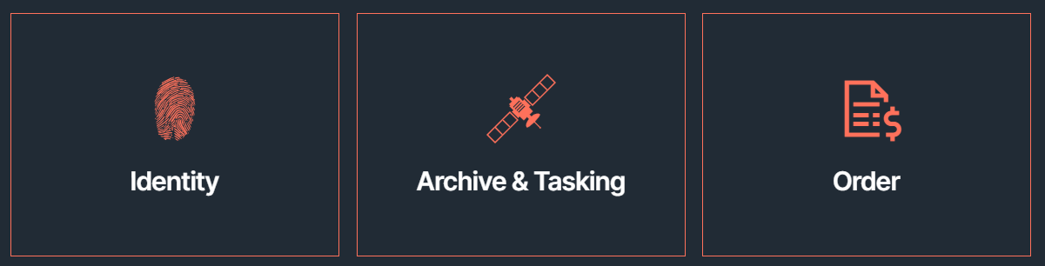
PRODUCTOS
BUILD - SkyWatch platform services
Identity: Gestiona la identidad de los usuarios en la plataforma de SkyWatch. Permite crear y validar usuarios, realizar verificaciones de identidad y asignar permisos de acceso según las necesidades de cada usuario.
Archive and Tasking: Facilita el acceso a datos ya existentes o nuevos a través de más de 700 sensores. Permite buscar en múltiples catálogos de datos y coordinar órdenes para capturar datos personalizados.
Order: Administra la programación y ejecución de órdenes de manera precisa. Monitorea el estatus de las órdenes y envía notificaciones a los usuarios en cada etapa.

Slide 10
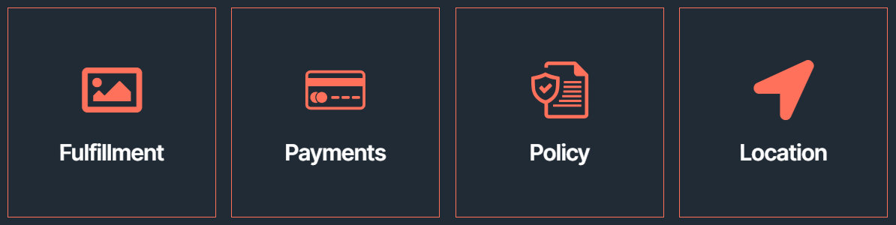
PRODUCTOS
BUILD - SkyWatch platform services
Fulfillment: Procesa y evalúa los datos recibidos de los proveedores. Se encarga de la entrega, la revisión de calidad (como la cobertura de nubes en imágenes) y realiza el procesamiento necesario antes y después de recibir los datos.
Payments: Maneja las transacciones económicas de forma segura y eficiente en un modelo de pago por uso. Incluye validación de pagos, políticas antifraude y cálculo de impuestos.
Policy: Aplica y administra las reglas comerciales de la plataforma a nivel de usuario, organización, proveedor y fuente, incluyendo precios, permisos y restricciones geográficas.
Location: Procesa y gestiona áreas de interés geoespacial. Incluye servicios de geocodificación, almacenamiento y gestión de datos de ubicación.

Slide 11
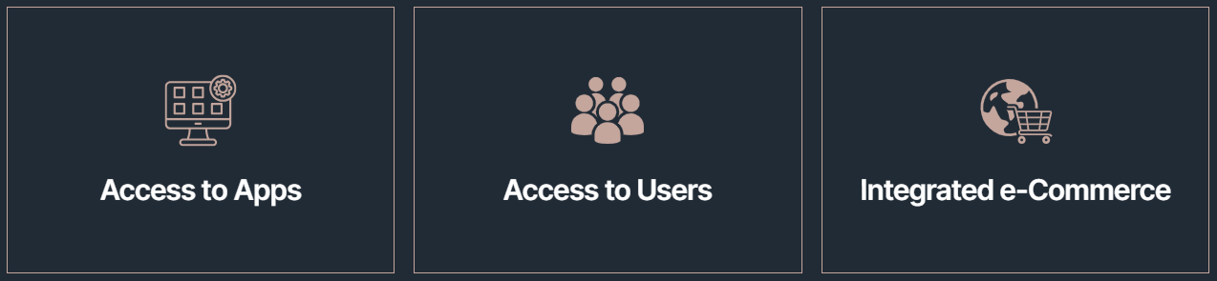
Acceso a Aplicaciones: Permite integrar los datos en múltiples aplicaciones, desde EXPLORE y ArcGIS hasta apps personalizadas desarrolladas por SkyWatch, maximizando la visibilidad y alcance de los datos.
Acceso a Usuarios: Hace que los datos sean fácilmente descubiertos por una amplia base de usuarios en crecimiento en la plataforma de SkyWatch, con más de 7500 organizaciones activas.
Comercio Electrónico Integrado: Gestiona todos los aspectos de pago, desde validaciones y cálculos de impuestos hasta facturación, facilitando transacciones en múltiples países y reduciendo costos administrativos.
PRODUCTOS
CONNECT

Slide 12
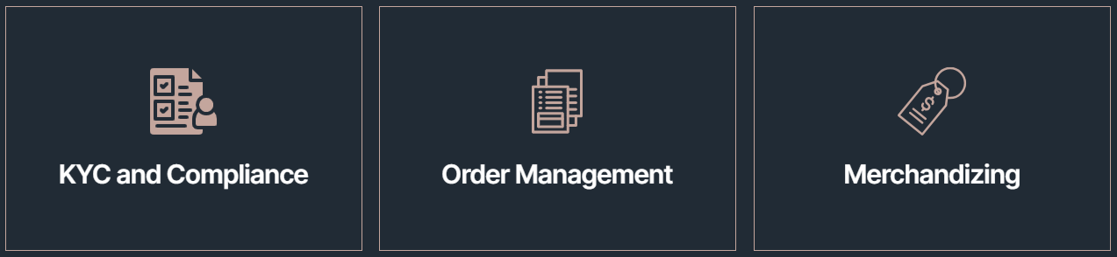
Cumplimiento y KYC: Garantiza que solo usuarios autorizados puedan acceder a los datos, utilizando inteligencia artificial para verificar que el acceso cumple con políticas, restricciones geográficas y normativas locales.
Gestión de Órdenes: Proporciona control en tiempo real sobre quién compra los datos y desde dónde, permitiendo revisar y aprobar transacciones antes de proceder.
Merchandising: Permite fijar precios, gestionar metadatos y aplicar descuentos para los productos de datos.
PRODUCTOS
CONNECT

Slide 13
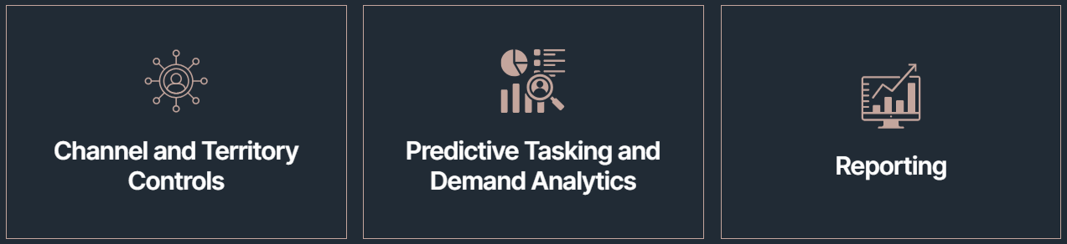
Controles de Canal y Territorio: Define políticas y restricciones geográficas para controlar el acceso a los datos.
Tasking Predictivo y Análisis de Demanda: Utiliza datos propios para identificar áreas de alta demanda y baja cobertura, optimizando decisiones de recolección.
Reportes: Ofrece reportes detallados y en tiempo real sobre el rendimiento de los datos en la plataforma, incluso a nivel de usuario individual.
PRODUCTOS
CONNECT

Slide 14
By Vertical
Architecture, Engineering and Construction.
Energy, Oil and Gas
Media
Mining and Natural Resources
Forestry
State and Local Government
Utilities
INDUSTRIAS
CONNECT
By Role
For Business Users
For Business Leaders
For Geospatial Analysts
For Developers
For Data Providers

Slide 15

PARTNERS
Datos de los principales proveedores del mundo
Socio de Esri desde 2022

Slide 16
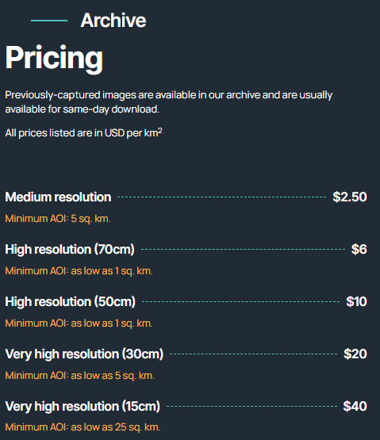
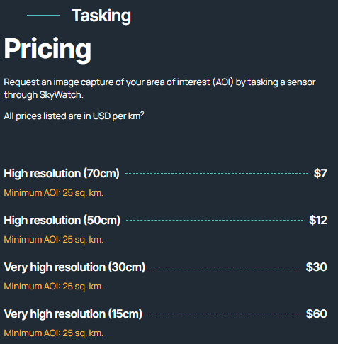
PRECIOS COMERCIALES
https://skywatch.com/data-pricing/#

Slide 17
PROCESO Y ALCANCES
Acceder a API
Contactar con ellos para que brinden la información https://skywatch.com/contact-sales/

Slide 18
Javier Andrés Luis González
jluis@procalculo.com
Muchas Gracias!

Slide 19
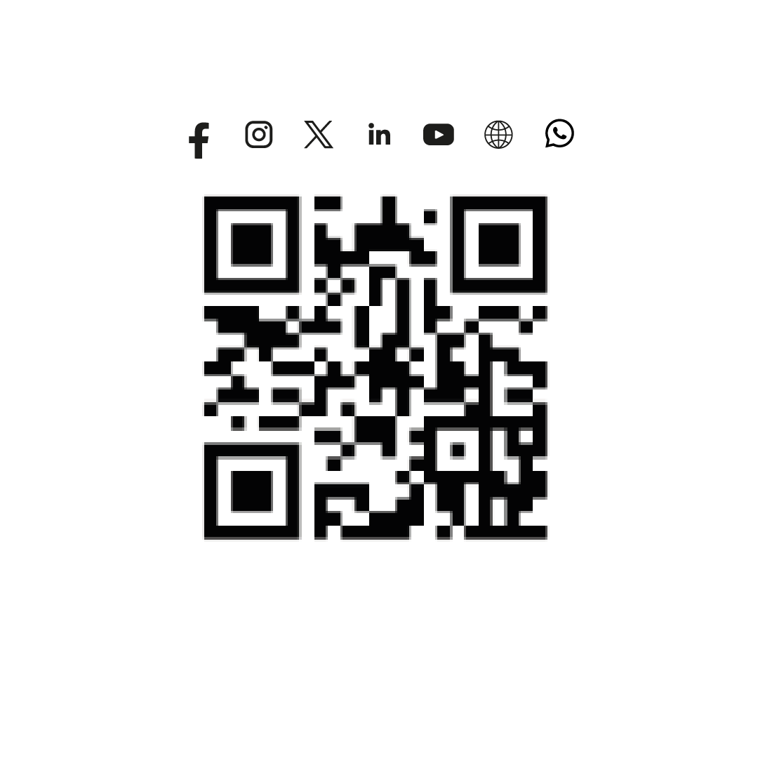
Muchas Gracias!

